Slide 1


Edición e impresión de modelos 3D
Titulación: Ingeniería Informática
Tutor: Oscar Ardaiz
Autor: Gonzalo Horacio Andrade Benavente

Slide 2
Contenidos presentación

Slide 3
Contenidos presentación
Introducción
Objeto del proyecto
Especificación Objeto
Aplicación Web
Problemas y soluciones
Conclusiones y líneas futuras

Slide 4
Contenidos presentación
Introducción
Objeto del proyecto
Especificación Objeto
Aplicación Web
Problemas y soluciones
Conclusiones y líneas futuras

Slide 5
Introducción
Actualmente uno de los temas más recurrentes en las nuevas tecnologías es todo lo relacionado con el diseño en tres dimensiones más conocido como 3D.
Podemos encontrar en la web una idea muy interesante en el artículo “3D Print your trek, in color!

Slide 6
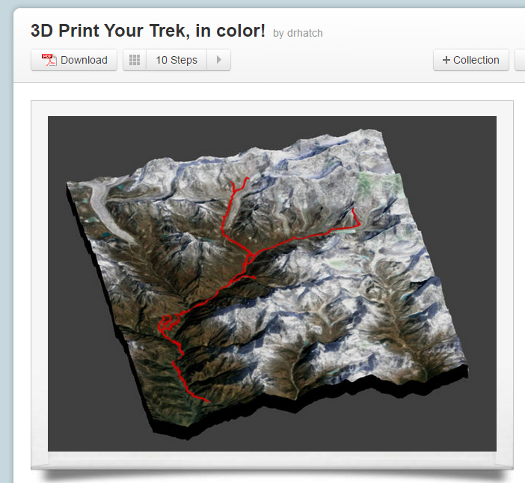
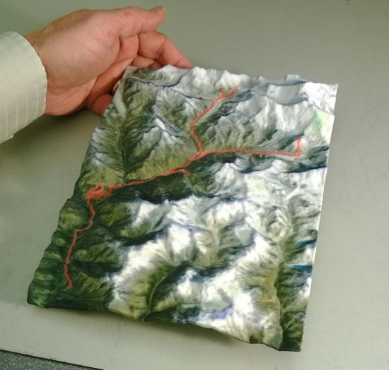
Introducción
http://www.instructables.com/id/3D-Print-Your-Trek-in-color/?ALLSTEPS

Slide 7
Contenidos presentación
Introducción
Objeto del proyecto
Especificación Objeto
Aplicación Web
Problemas y soluciones
Conclusiones y líneas futuras

Slide 8
Objeto del proyecto
El objetivo principal del proyecto es la creación de una aplicación web para la edición de objetos 3D.
Como referencia usaré el artículo mencionado anteriormente.

Slide 9
Contenidos presentación
Introducción
Objeto del proyecto
Especificación Objeto
Aplicación Web
Problemas y soluciones
Conclusiones y líneas futuras

Slide 10
Especificación Objeto
Usaremos una ruta gps y a partir de ella crearemos el recorrido en un objeto tridimensional, para ello realizaremos los siguientes pasos:
Con la ruta gps obtener los datos de las elevaciones de los terrenos.
Textura para el modelado tridimensional.
Creación del objeto tridimensional en el navegador.
Impresión en 3D del objeto.

Slide 11
Especificación Objeto
Obtener los datos de las elevaciones de terreno
Ficheros hgt, contienen las elevaciones de las superficie de la tierra por regiones.
Problemas
Descargar todos los ficheros de la tierra, mucha información.
Dificultad a la hora de trabajar con el fichero (creación de modelo con los datos, ubicación de coordenadas, muchos datos para el motor gráfico del navegador).

Slide 12
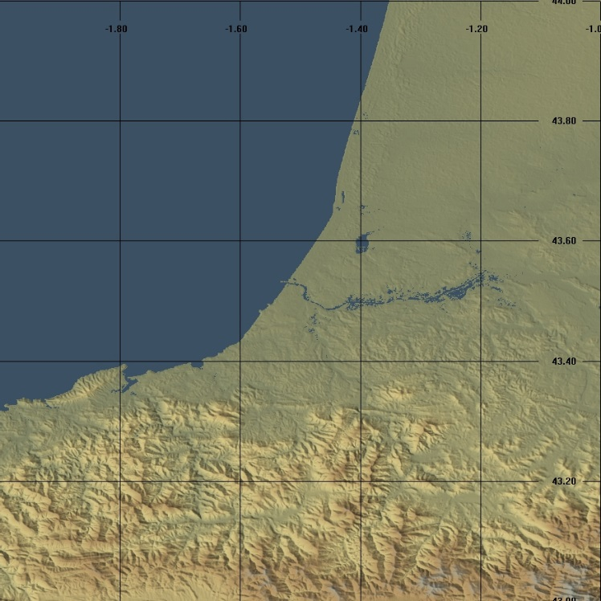
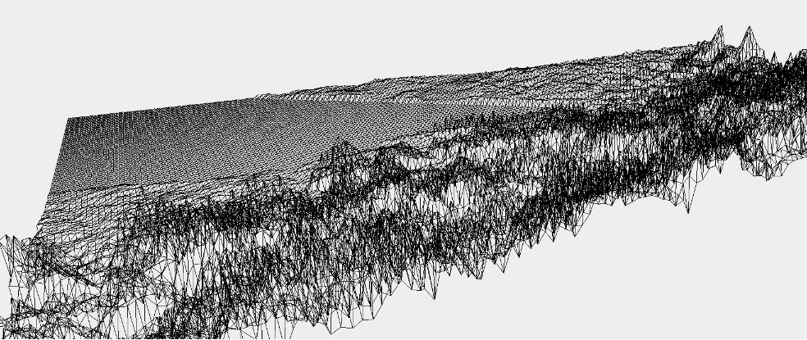
Especificación Objeto
Creación de un terreno con un fichero hgt

Slide 13
Especificación Objeto
Con la ruta obtener los datos de las elevaciones.
Ficheros hgt.
Cesium JavaScript.
Cesiumjs Librería JavaScript que nos permite crear globos terrestres en 3D y mapas en 2D. Especificando coordenadas obtenemos las elevaciones de los terrenos.

Slide 14
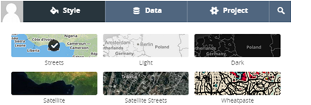
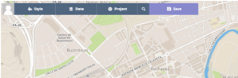
Especificación Objeto
Textura para el modelo con Mapbox.
Mapbox Librería JavaScript que nos permite crear mapas personalizados y obtener imágenes a partir del mapa.

Slide 15
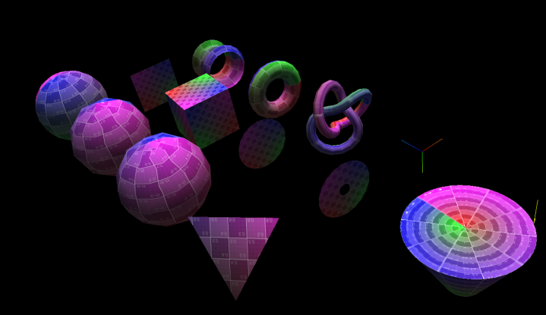
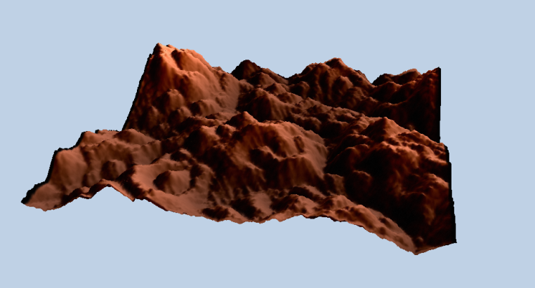
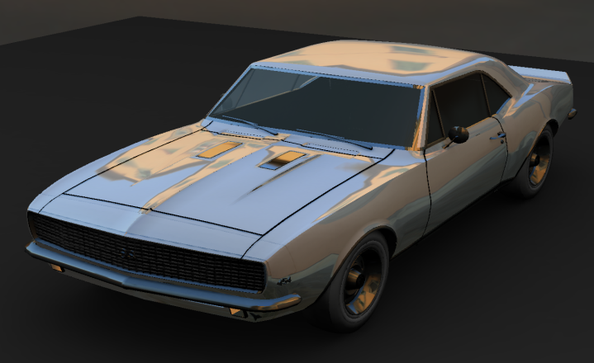
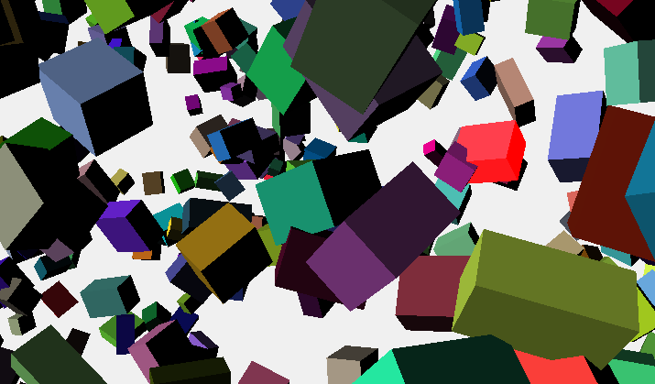
Especificación Objeto
Crear objeto 3D en el navegador con threejs.
threejs Librería que nos permite crear WebGL

Slide 16
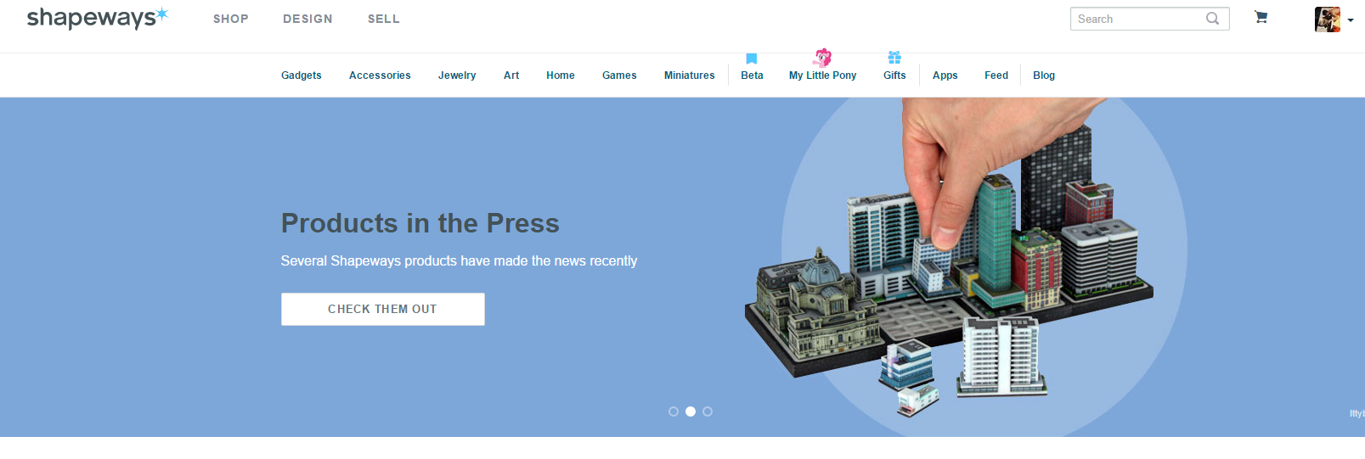
Especificación Objeto
Unir objeto y textura enviando a Shapeways para su creación física.

Slide 17
Contenidos presentación
Introducción
Objeto del proyecto
Especificación Objeto
Aplicación Web
Problemas y soluciones
Conclusiones y líneas futuras

Slide 18



Aplicación Web
+
Con las coordenadas de la ruta accedemos a los Tiles de Cesium.
Los tiles son rectángulos que almacenan información del terreno. Cuando solicitamos la información de un tile debemos indicar su nivel de zoom, dependiendo de la zona geográfica hay más o menos niveles de zoom.
Cesium nos devuelve un objeto con toda la información.

Slide 19
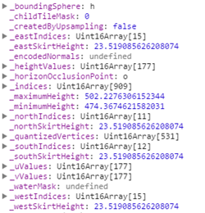
Aplicación Web
+
Tile para una coordenada

Slide 20

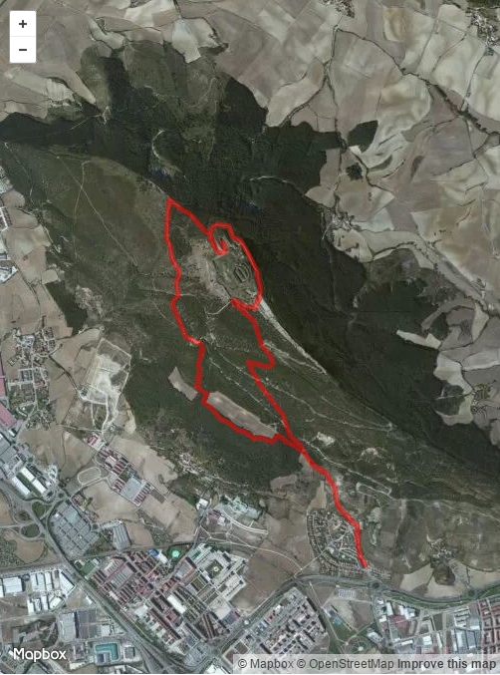

Aplicación Web
+
+
Ruta gps
Tiles de la ruta

Slide 21
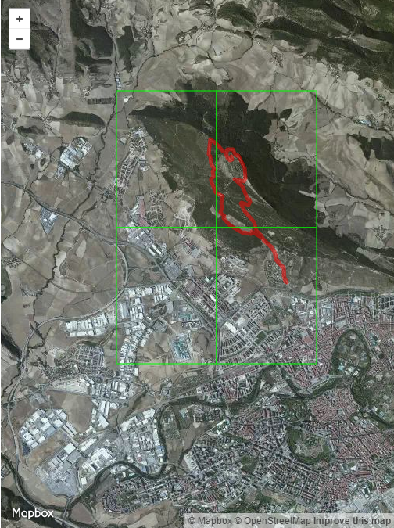

Aplicación Web
+
+
Tile nivel 13
Tile nivel 14
Añadimos tiles para crear un modelo rectangular

Slide 22
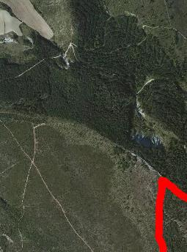
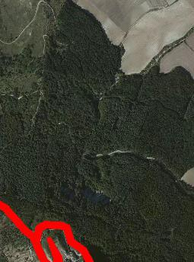
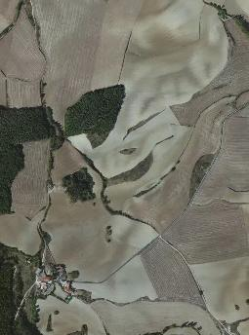
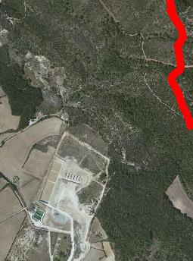
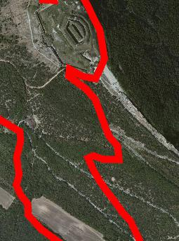
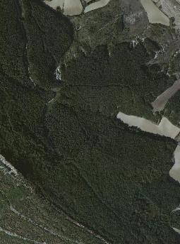
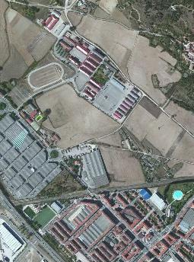
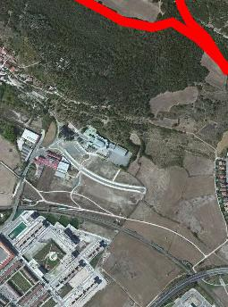
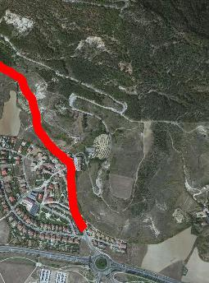
Aplicación Web
+
+
Obtenemos la imagen de cada tile.

Slide 23

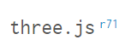
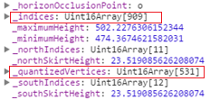
Aplicación Web
+
+
Datos de cesium para crear las geometrías
_quantizedVertices: arreglo que une la información de _uvalues, _values y _heightValues, con estos tres valores creamos los vértices que forman el terreno.
_indices: arreglo que específica como van unidos los vértices entre sí.

Slide 24
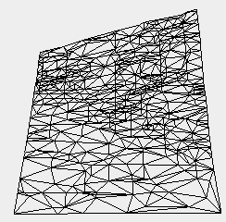
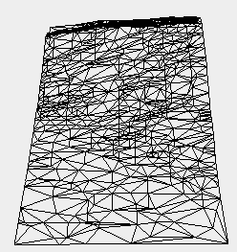
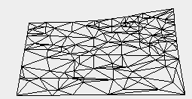
Aplicación Web
+
+
Por cada tile creo una geometría que corresponde al terreno,
estás geometrías las voy uniendo para crear una única geometría.

Slide 25
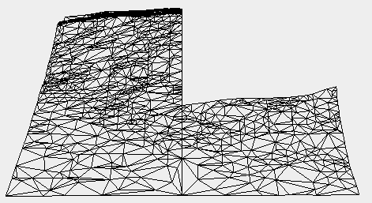
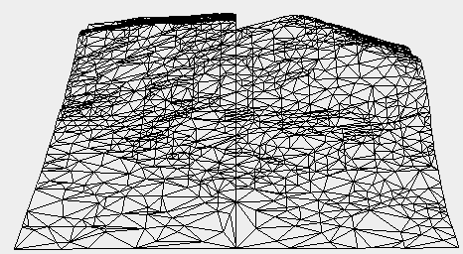
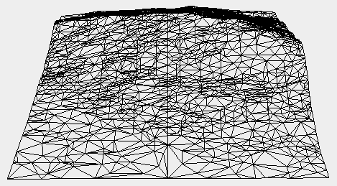
Aplicación Web
+
+
Por cada tile creo una geometría que corresponde al terreno,
estás geometrías las voy uniendo para crear una única geometría.

Slide 26
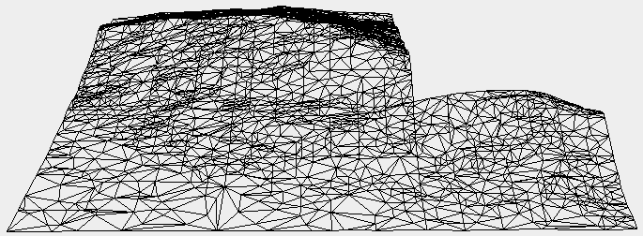
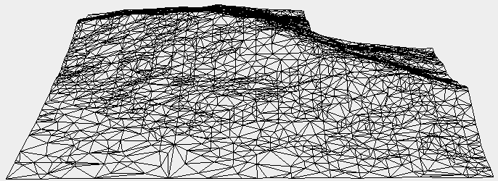
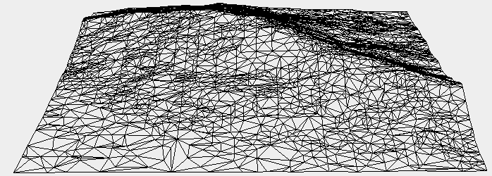
Aplicación Web
+
+
Por cada tile creo una geometría que corresponde al terreno,
estás geometrías las voy uniendo para crear una única geometría.

Slide 27
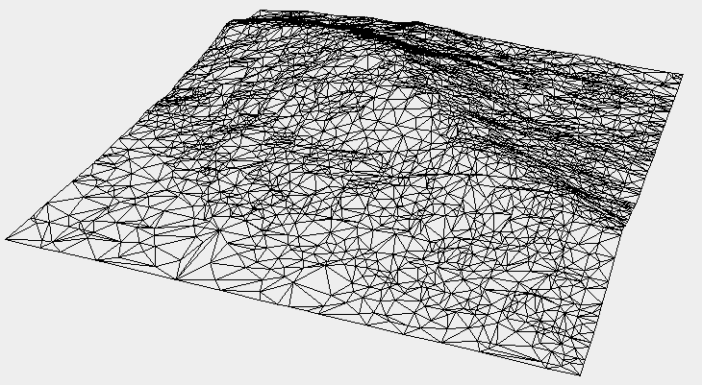
Aplicación Web
+
+
Geometría elevaciones

Slide 28
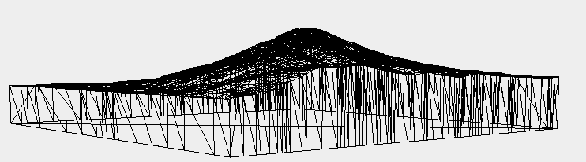
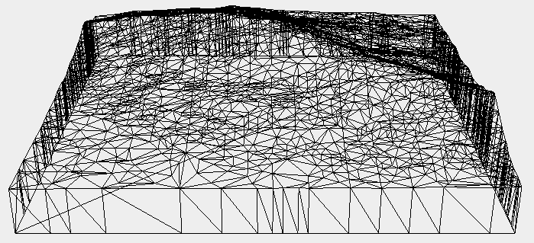
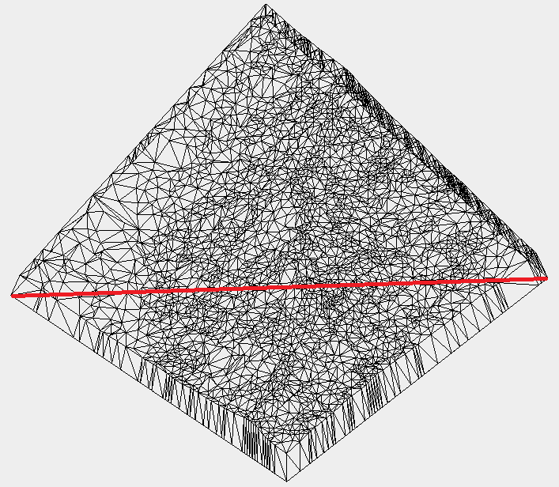
Aplicación Web
+
+
Con la geometría de las elevaciones creadas
debemos añadir una base para crear una geometría completa.

Slide 29
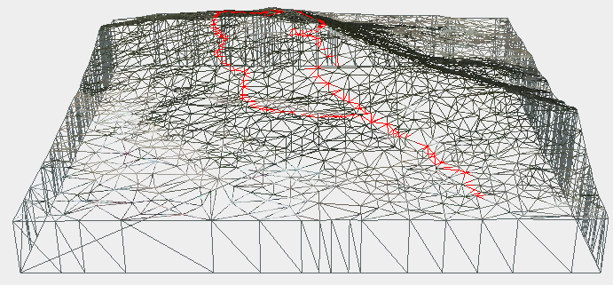
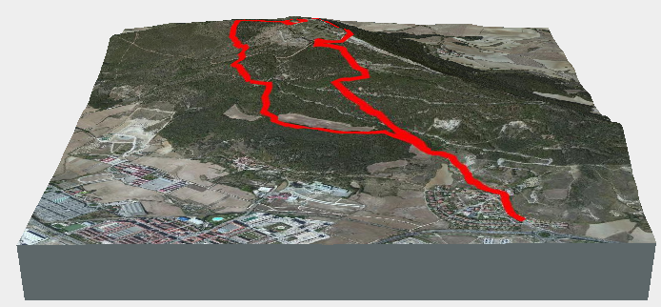
Aplicación Web
+
+
Se unen todas las imágenes obtenidas con Mapbox creando una única textura
y se añade a la geometrías creada.

Slide 30
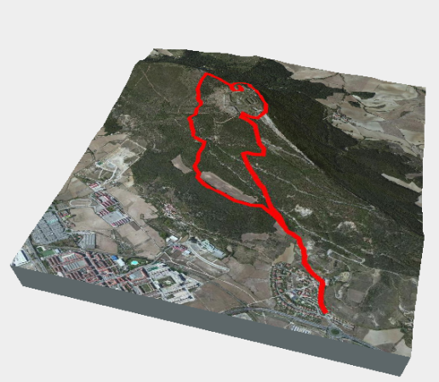
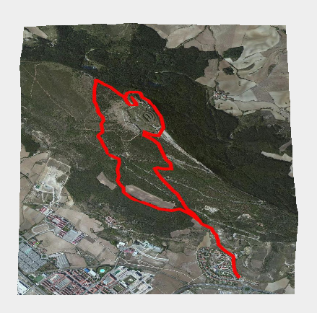
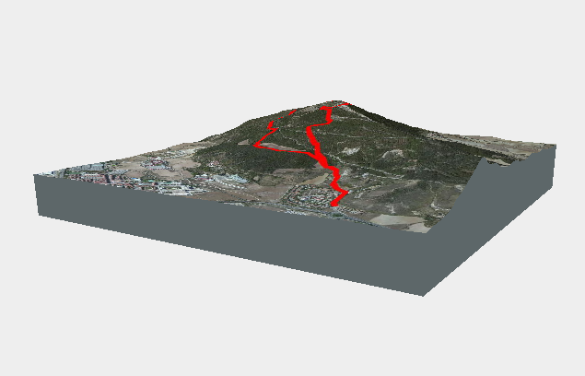
Aplicación Web
+
+

Slide 31
Aplicación Web
Con la geometría final creada usaremos la librería x3dExporter.js para crear un objeto x3d.
Un objeto x3d es un xml que define gráficos vectoriales.
Para enviar la información a modelar en Shapeways debemos adjuntar en un fichero zip el objeto x3d y la textura creada anteriormente.

Slide 32

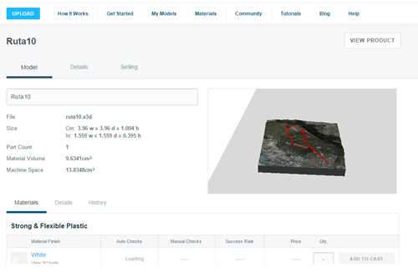
Aplicación Web

Slide 33
Contenidos presentación
Introducción
Objeto del proyecto
Especificación Objeto
Aplicación Web
Problemas y soluciones
Conclusiones y líneas futuras

Slide 34
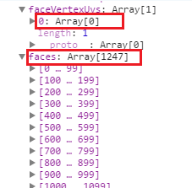
Problemas y soluciones
P: Error a la hora de añadir texturas a geometrías creadas desde cero.

Slide 35
Problemas y soluciones
P: El error se produce porque el arreglo faceVertexUvs está vacío.
Toda geometría tiene un arreglo llamado faceVertexUvs el cuál indica como la textura se va repartiendo sobre la geometría.
S: Hay que rellenar el arreglo manualmente, la solución la encontré en stackoverflow donde te indican los pasos a seguir.

Slide 36
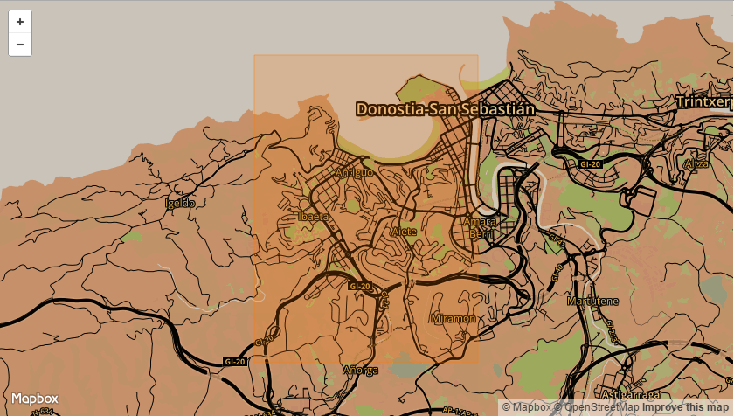
Problemas y soluciones
P: No se identificaba bien la ruta y obtenía tiles que no correspondían a la misma
S: Mapbox utiliza como parámetros primero la longitud y luego la latitud, además use la clase Rectangle de Mapbox para verificar si los tiles correspondían a la ruta seleccionada.

Slide 37
Problemas y soluciones
P: Se definió una medida estándar para las imágenes, luego al unir las imágenes para obtener la textura final la conexión entre ellas no era precisa y había cortes.
S: Para obtener medidas dinámicas según la ruta se uso el algoritmo de “Proyección de Mercator” el cuál calcula el tamaño de las imágenes en función de la latitud.

Slide 38
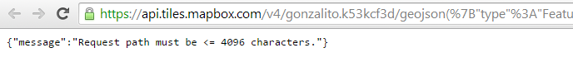
Problemas y soluciones
P: Limitación para crear las imágenes con Mapbox, el problema radica en la cantidad de coordenadas que se pueden pasar como referencia a la hora de crear una imagen con el dibujo de la ruta.
S: Función que reduce la cantidad de coordenadas sin perder el sentido original.

Slide 39
Problemas y soluciones
P: Dibujar la ruta en tiles donde la ruta tiene cortes.
S: Algoritmo que controla la ruta.

Slide 40
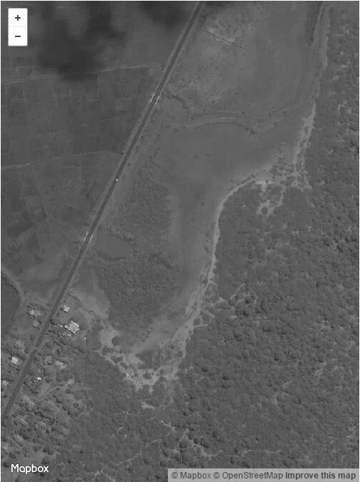
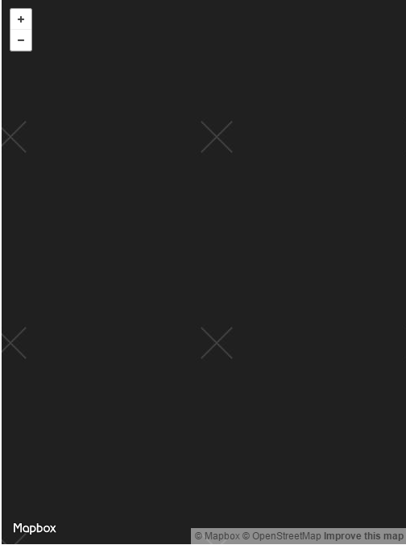
Problemas y soluciones
P: Cesium nos ofrece distintos niveles de detalle pero hay zonas donde no hay información dependiendo del nivel.
S: Fijar nivel a 14.

Slide 41
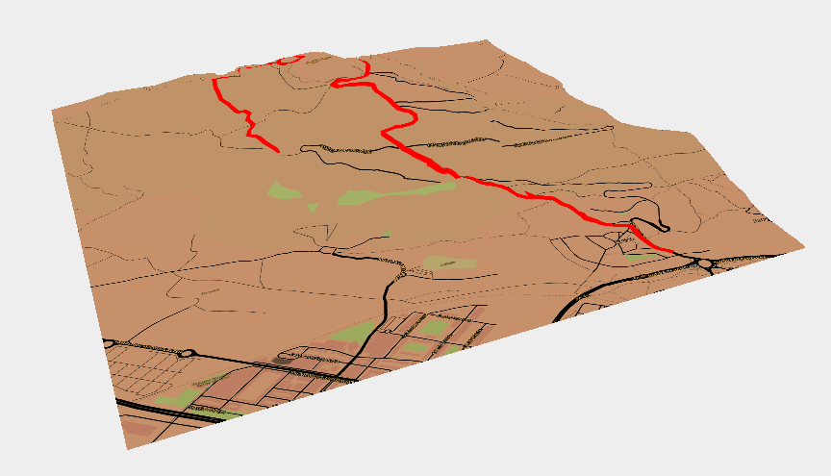

Problemas y soluciones
P: Visualizar los modelos 3D en Shapeways, los modelos no aparecían completos.
S: Crear de forma diferente los modelos 3D.

Slide 42
Problemas y soluciones
P: Con la memoria a la hora de crear imágenes por el espacio en memoria y problemas con las peticiones post al servidor.
S: Reducir el tamaño de las imágenes y modificar el fichero php.ini

Slide 43


Problemas y soluciones
P: Geometría final no coincide.
S: Actualizar el navegador.

Slide 44
Contenidos presentación
Introducción
Objeto del proyecto
Especificación Objeto
Aplicación Web
Problemas y soluciones
Conclusiones y líneas futuras

Slide 45
Conclusiones y líneas futuras
Conclusiones
Se ha cumplido el objetivo creando una aplicación web que crea un objeto tridimensional con las elevaciones del terreno a partir de una ruta realizada.
He logrado mezclar distintas tecnologías para obtener el objeto tridimensional, Mapbox Cesium y Threejs.
El objeto creado es enviado a Shapeways donde es validado e impreso obteniendo el modelo real.

Slide 46
Conclusiones y líneas futuras
Líneas futuras
Posibilidad de crear rutas personalizadas como lo hace wikilocs.
Implementar otras fuentes de datos más potentes como google maps.
Mejorar el diseño de la página web.
Buscar datos de profundidades marítimas e implementar.

Slide 47
Edición e impresión de modelos 3D
Titulación: Ingeniería Informática
Tutor: Oscar Ardaiz
Autor: Gonzalo Horacio Andrade Benavente

